Slide 1
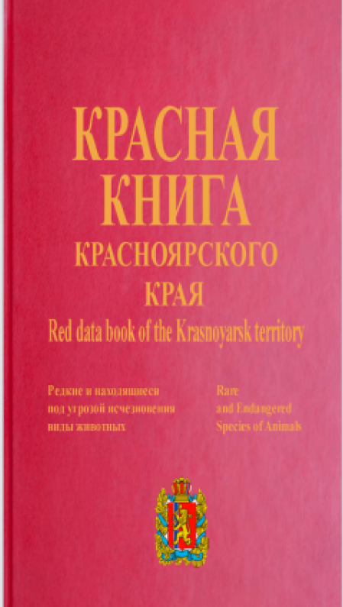
Выпускается с 1995 года
2 тома
141 вид животных и 306 видов растений

Slide 2
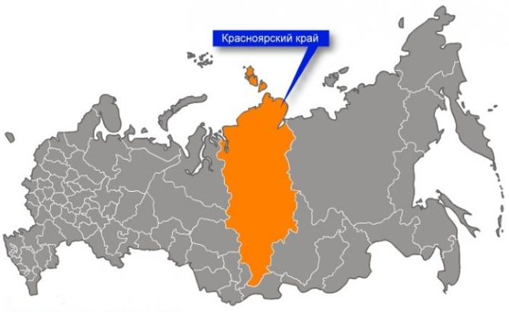
Красноярский край на карте России

Slide 3
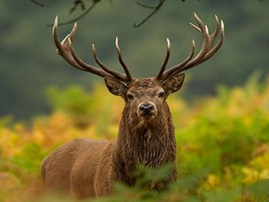
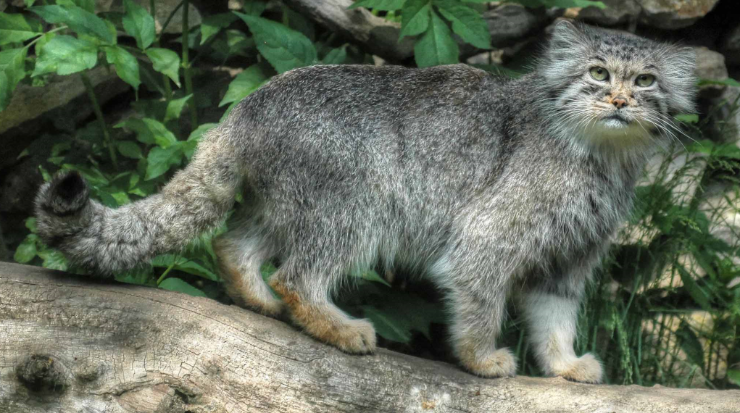
животные красной книги
марал
Семейство оленевые
Находится под угрозой исчезновения
манул
Семейство кошачьи
Редкий вид

Slide 4
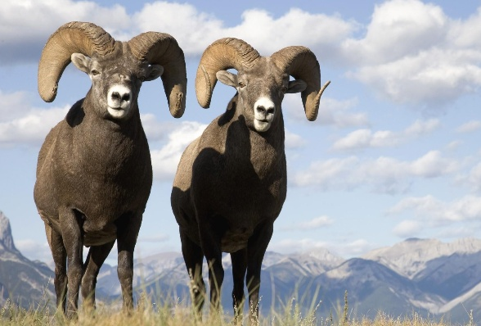
архар семейство полорогие исчезнувший вид

Slide 5
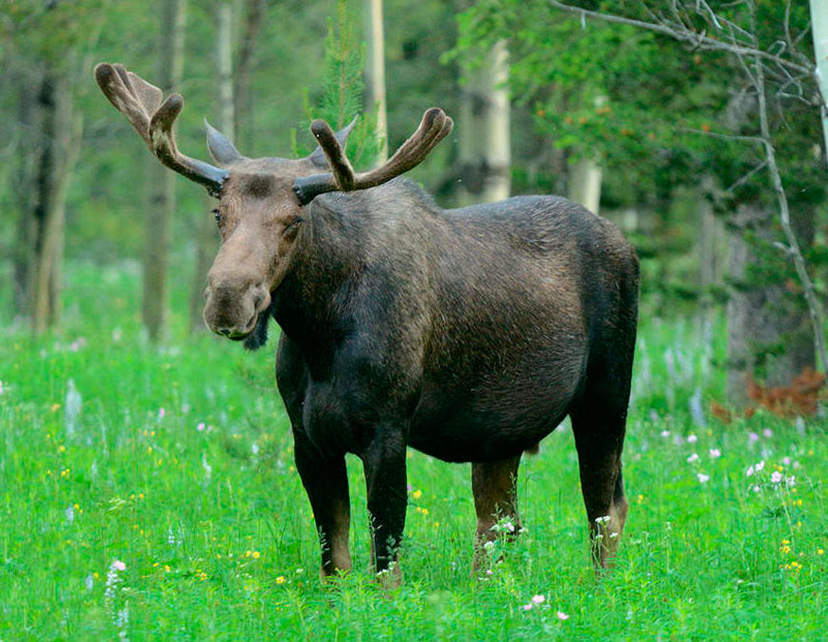
лось семейство оленевые быстро сокращающийся в численности вид

Slide 6
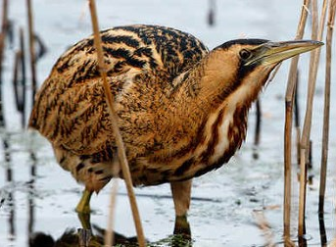
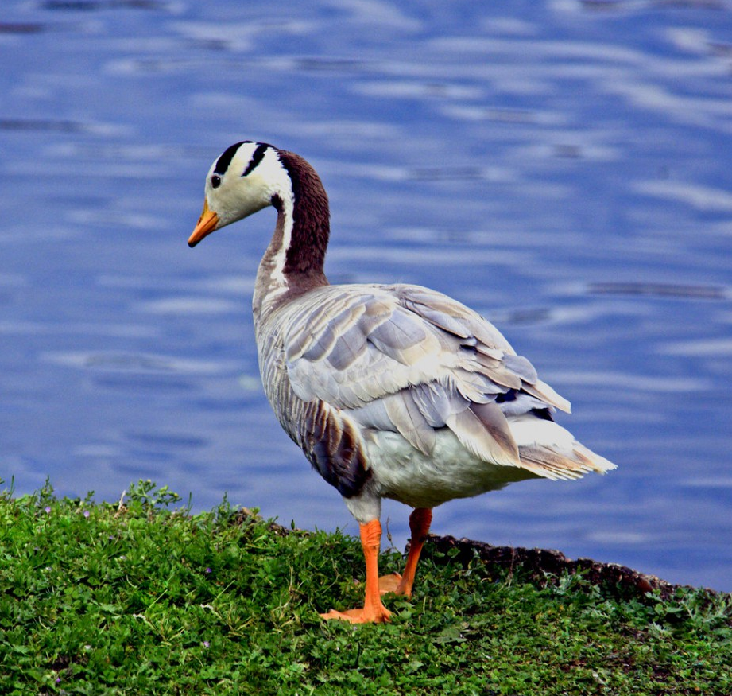
птицы красной книги
БОЛЬШая выпь
Семейство цаплевые
Редкий вид
Горный гусь
Семейство утиные
Статус неопределен

Slide 7
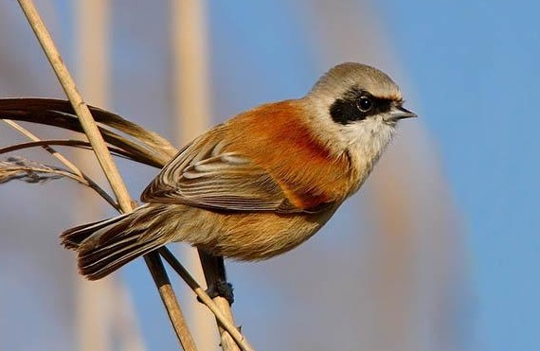
ремез отряд воробьинообазные уязвимый вид

Slide 8
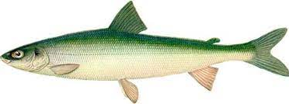
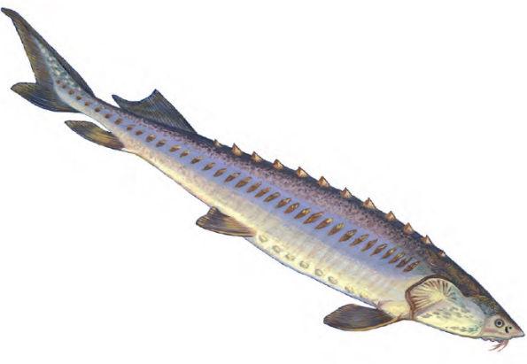
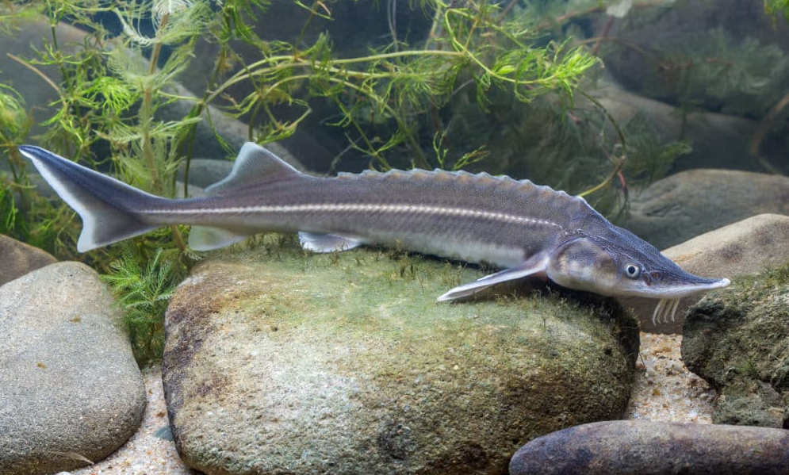
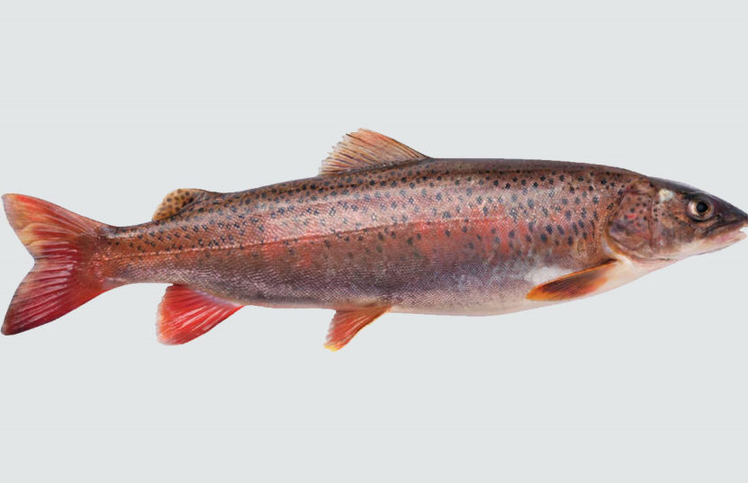
Редкие рыбы красноярского края
сибирский осетр
валек
стерлядь
ленок

Slide 9
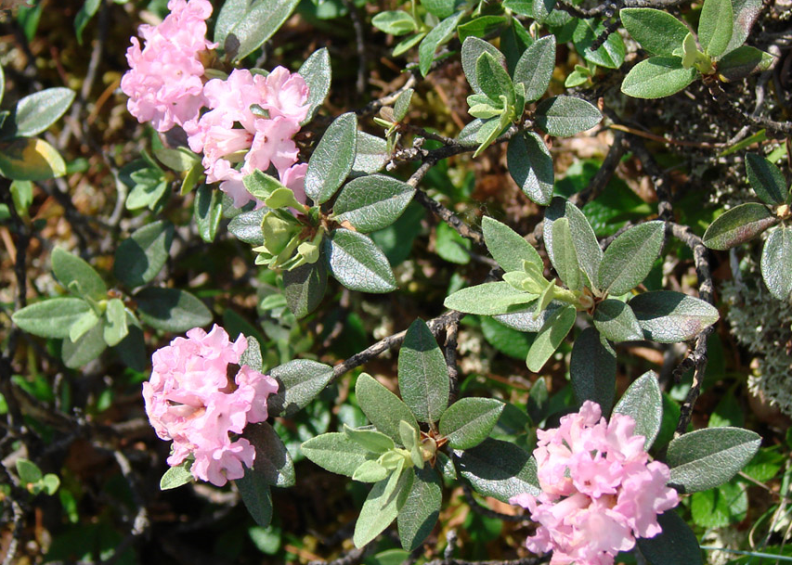
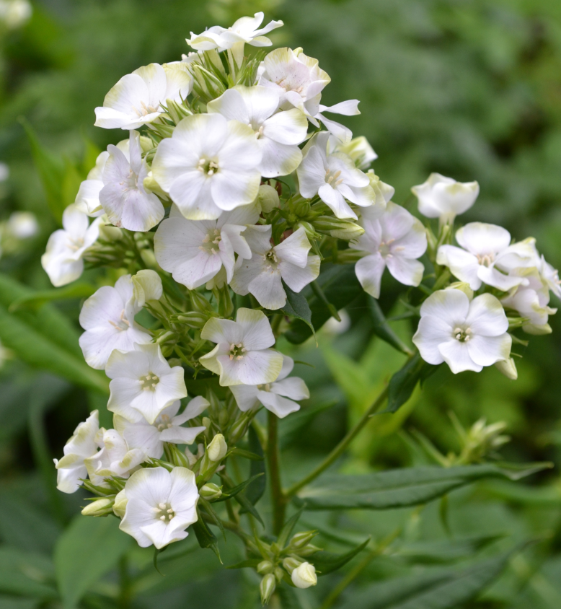
растения красной книги
рододендрон адамса
Семейство вересковые
Редкий вид
сибирский флокс
Семейство синюховые
Редкий вид

Slide 10
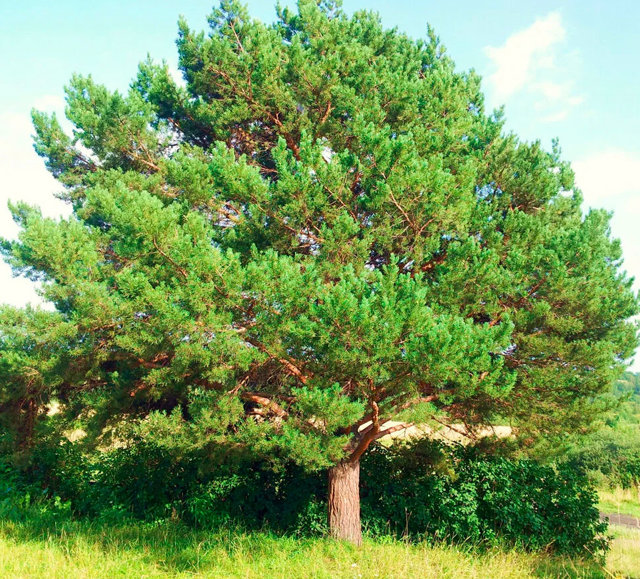
кедр сибирский семейство сосновые вид на особом контроле

